Slide 1
课程目标
要求：有一定的c或者c++基础
目标：能够将lua投入实际应用

Slide 2
为什么需要Lua 和 C++
开发测试环境准备（Lua源码编译）
Lua基本语法 （核心语法）
Lua调用C++ （函数和部分类调用）
C++调用Lua （函数调用，获取表）
C++与Lua结合示例（mfc程序）

Slide 3
为什么需要Lua和C++
应用和性能

Slide 4
为什么要C/C++
流行的语言，学习人员多
高性能，对于嵌入式设备则是省电
大量的第三方库

Slide 5
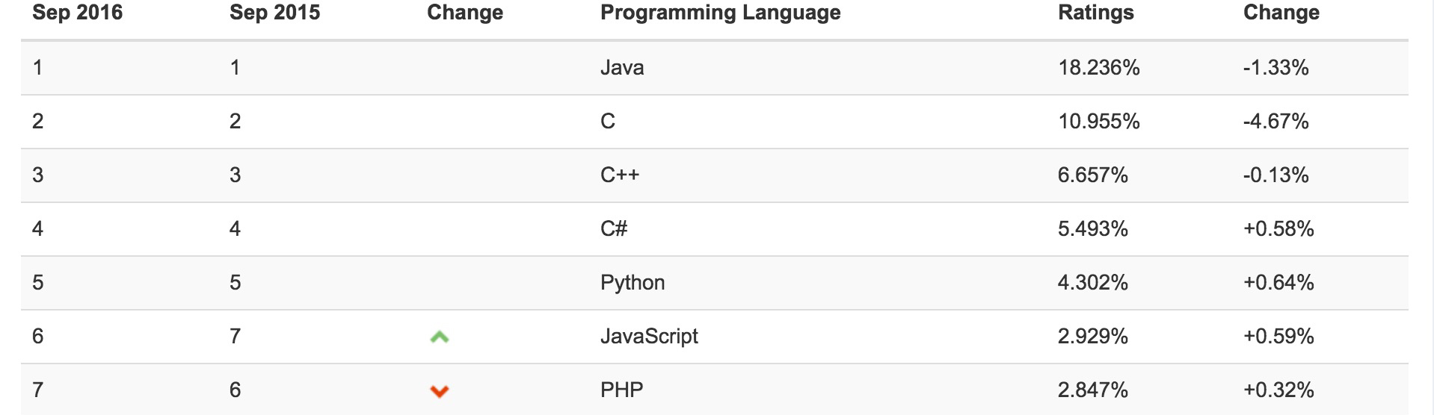
最新程序语言排名

Slide 6
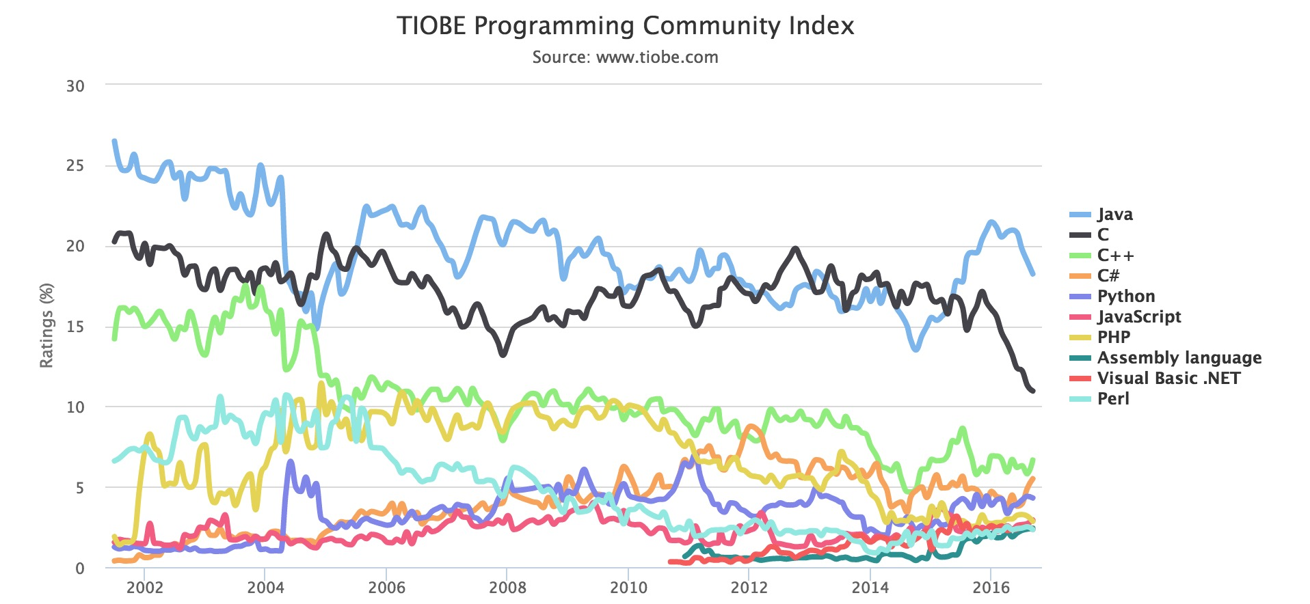
程序语言发展趋势

Slide 7
C/C++应用场景
嵌入式系统（物联网）
网络游戏
防火墙、杀毒软件
人工智能
工业级应用
手机APP（高性能，高节能要求）
云计算

Slide 8
C、C++、JAVA、c#的区别
C++是作为C语言的增强版出现的，从给C语言增加类开始，不断的增加新特性。虚函数（virtual function）、运算符重载（operator overloading）、多重继承（multiple inheritance）、模板（template）、异常（exception）、RTTI、命名空间（name space） C++与C的效率往往相差在正负5%之间。所以有人认为在大多数场合C++ 完全可以取代C语言(然而我们在单片机等需要谨慎利用空间、直接操作硬件的地方还是要使用C语言)。
C# 托管代码
java 基于java虚拟机运行

Slide 9
C、C++强大的第三方开源库
各种三维游戏引擎
音视频编解码ffmpeg（不管什么平台几乎都用这个C/C++库）
opencv视频识别库
QT 跨平台界面和应用库，绝大部分嵌入式设备都支持

Slide 10
C、C++强大的第三方开源库
各种三维游戏引擎
音视频编解码ffmpeg（不管什么平台几乎都用这个C/C++库）
opencv视频识别库
QT 跨平台界面和应用库，绝大部分嵌入式设备都支持

Slide 11
Lua语言
是巴西里约热内卢天主教大学（Pontifical Catholic University of Rio de Janeiro）里的一个研究小组，由Roberto Ierusalimschy、Waldemar Celes 和 Luiz Henrique de Figueiredo所组成并于1993年开发。
lua是西班牙语的月亮
Notes:
http://www.lua.org/versions.html

Slide 12
为什么要Lua + C/C++
C++的缺点：编译慢，调试难，学习难度大
Lua优点：
  最快的脚本语言
  可以编译调试
  与C/C++结合容易
  Lua 是对性能有要求的必备脚本

Slide 13
Lua应用
魔兽世界、博德之门、仙剑奇侠传五、愤怒的小鸟等游戏的任务脚本和后端服务器。
Google的大量应用，和战胜李世石的AlphaGo
视频服务器、入侵检测系统脚本、防火墙脚本
Notes:
http://www.lua.org/versions.html

Slide 14
开发测试环境准备

Slide 15
开发环境准备
下载 Lua 5.1 http://www.lua.org/versions.html
安装 vs2013
Notes:
http://www.lua.org/versions.html

Slide 16
Lua编译
编译Lua为动态库 （不用静态库，影响c++编译速度）
建立Lua编译器项目
编译Lua库为了以后对其拓展（也可以直接下载库）
Notes:
http://www.lua.org/versions.html

Slide 17
Lua编译步骤
在src 下建立vs c++ 控制台 dll程序
设置编译输出路径为../../bin
设置输出 导入库路径为 ../../lib
添加LUA_BUILD_AS_DLL宏
Notes:
http://www.lua.org/versions.html

Slide 18
第一个Lua与C++结合的项目
创建vs2013项目，配置Lua的库路径和头文件路径
C++载入main.lua脚本文件
Notes:
http://www.lua.org/versions.html

Slide 19
main.cpp
int main(int argc,char *argv[])
{
lua_State *lua = lua_open();
luaopen_base(lua); //打开基本库
luaL_loadfile(lua, "main.lua")；
lua_pcall(lua, 0, 0, 0)；
}
Notes:
http://www.lua.org/versions.html

Slide 20
main.lua
-- lua注释
--[[
区域注释
--]]
print(“Hello Lua”);
Notes:
http://www.lua.org/versions.html

Slide 21
Lua基本语法
入门必备语法

Slide 22

Lua 基础数据类型和变量
Lua 控制结构语句
Lua表和函数

Slide 23
Lua 基础数据类型和变量

Slide 24
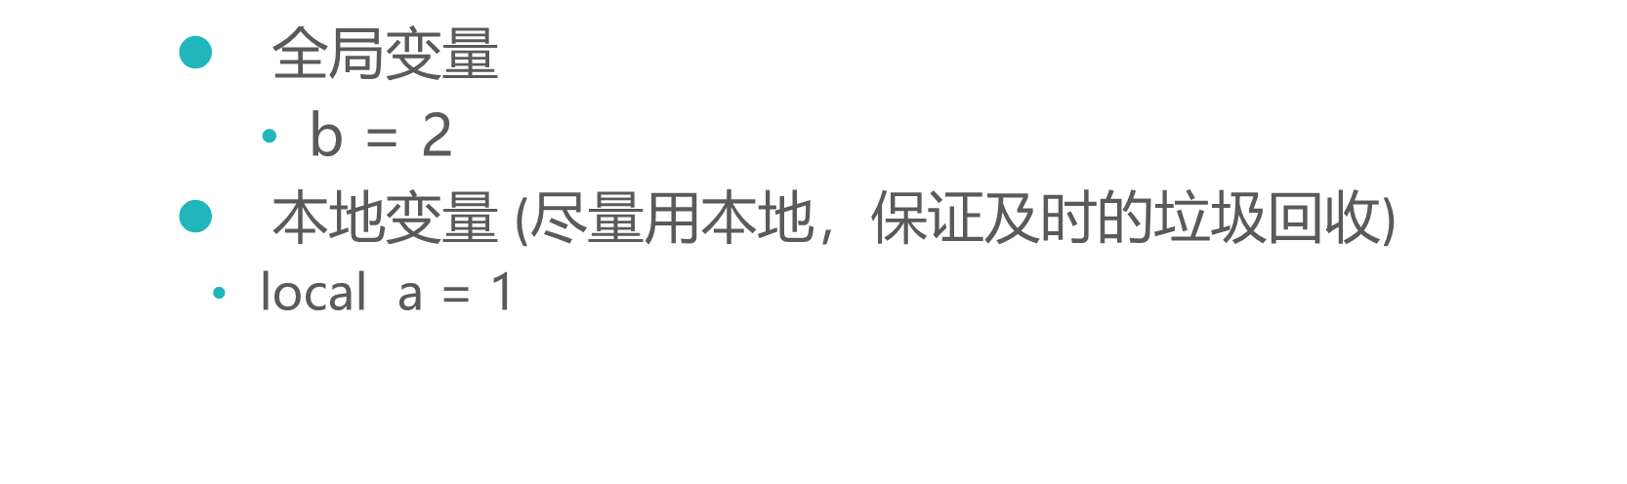
Lua 变量
Notes:
http://www.lua.org/versions.html

Slide 25
Lua 基础数据类型
Nil
Booleans
Numbers
Strings
Notes:
http://www.lua.org/versions.html

Slide 26
Nil 空类型
用于区分具有一些数据或没有(nil)数据的值
全局变量设为nil会交给垃圾回收
    local a = nil
    print(type(a)) --> nil
Notes:
http://www.lua.org/versions.html

Slide 27
boolean 类型
但要注意Lua中所有的值都可以作为条件
除了false和nil为假，其他值都为真,0为真
Notes:
http://www.lua.org/versions.html

Slide 28
Numbers类型
Lua中没有整数，都是用浮点数运算
对应c的double类型
新版Lua中有基于64位的整形
tonumber 转换格式
Notes:
http://www.lua.org/versions.html

Slide 29
String 类型
tostring转换格式
[[ ]] 多行字符串赋值
”与C一样的转义\””
.. 字符串拼接
Notes:
http://www.lua.org/versions.html

Slide 30
String 处理
字符串长度 string.len
字符串子串 string.sub(str,3,5)
字符串查找 local b,e = string.find(str,"HEAD") 支持正则
字符串替换 string.gsub(str,"HEAD","XCJ") 支持正则
Notes:
http://www.lua.org/versions.html

Slide 31
控制结构语句
if while repeat for

Slide 32
控制结构语句
if 条件语句
while 循环语句
repeat 循环语句（类似c的do while）
for 循环语句
Notes:
http://www.lua.org/versions.html

Slide 33
if 条件语句
代码示例
if conditions then
then-part
elseif conditions then
elseif-part
else
else-part
end
Notes:
http://www.lua.org/versions.html

Slide 34
if 条件语句 逻辑运算
and or not
if(a==1 or a==3)
if(a==1 and b == 1)
if(not (a==1)) 注意加括号，解决逻辑次序问题
Notes:
http://www.lua.org/versions.html

Slide 35
if 条件语句 逻辑运算
and or not
if(a==1 or a==3)
if(a==1 and b == 1)
if(not (a==1)) 注意加括号，解决逻辑次序问题
< > <= >= ~= ==
Notes:
http://www.lua.org/versions.html

Slide 36
while 循环语句
代码示例
while condition do
statements;
end;
break 退出循环
Notes:
http://www.lua.org/versions.html

Slide 37
repeat 循环语句
代码示例
repeat
statements;
until conditions;
break 退出循环
Notes:
http://www.lua.org/versions.html

Slide 38
for 循环语句
数值循环
  for var=from,to,step do
  loop-part
  end
范型循环： pairs遍历全部 ipairs遍历数组
  for i,v in ipairs(a) do print(v) end
Notes:
http://www.lua.org/versions.html

Slide 39
Lua 表
一维数组
  t1 = {3,5,7,9} --下标从1开始
二维数组
  t1[1] = {2,4,6,8}
表
  t2={[1]=3,a=1,b=2,c=3}
  t2.a = {s1=1,s2=1}
  t2[b] = {1，2，3，4，5}
Notes:
http://www.lua.org/versions.html

Slide 40
Lua 表和函数

Slide 41
Lua 表处理
表的大小 table.getn(t1)
插入 table.insert(a, pos,line)
  不传pos相当于 push_back
删除 table.remove(a,pos) 返回这次删除的值
  不传pos相当于 pop_back
Notes:
http://www.lua.org/versions.html

Slide 42
Lua 函数
函数语法
  function func_name (arguments-list)
  statements-list;
  end;
Notes:
http://www.lua.org/versions.html

Slide 43
Lua 参数
普通参数
  function test（para1,para2）
可变参数
  function test(...)
  function test(para1,...)
  print(arg.n)
  end
Notes:
http://www.lua.org/versions.html

Slide 44
Lua 返回值
返回值
  function test（para1,para2）
    return 0
  end
多返回值 (不建议使用，太特殊的用法，可通过直接返回表实现)
  function test（para1,para2）
    return 0，3
  end
  local k,v = test(1,2)
Notes:
http://www.lua.org/versions.html

Slide 45
Lua 函数变量
函数可直接作为变量存储，也可以存入表中，类似js
local eventfun = function(p1)
print("event fun = " .. p1)
end
eventfun(345)
Notes:
http://www.lua.org/versions.html

Slide 46
Lua 函数重载
类似JS，后面定义的函数会覆盖前面的
function func()
print("my func 1")
end
func()
function func()
print("my func 2")
end
func()
Notes:
http://www.lua.org/versions.html

Slide 47
Lua调用 C++
函数调用，参数传递，返回值获取

Slide 48
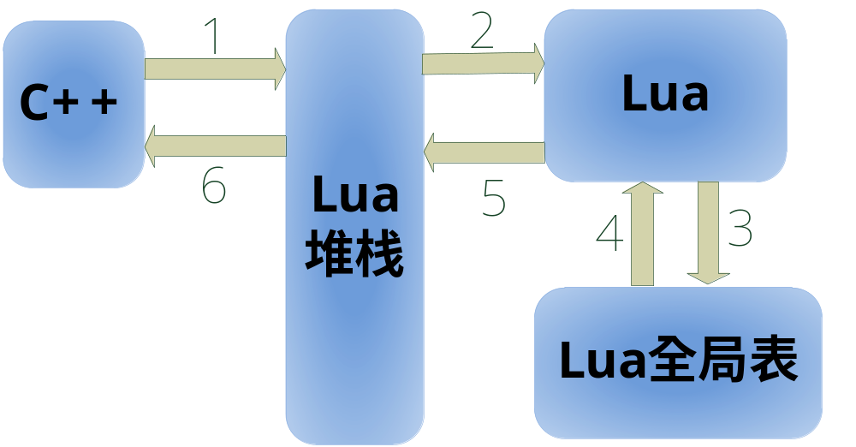
Lua与C++交互次序
Notes:
http://www.lua.org/versions.html

Slide 49
Lua栈的访问下标
栈顶
4 -1
3 -2
2 -3
1 -4
栈底
Notes:
http://www.lua.org/versions.html
开始之前，明确几个问题，lua中的虚拟栈的索引编号问题（我们假设栈大小为n），编号1是栈底，n视栈顶，编号-1是栈顶，-n是栈底。lua中的库函数需要访问和操作栈上的数据都是通过索引编号定位的。但是我们需要明确一点，有些API并没有使用索引编号作为参数，意味着默认对栈顶进行操作。如lua_pushnumber(L, 66)将数值66压入栈顶，lua_tonumber(L, -1)取编号-1（栈顶）元素等等，如果这些基本知识和API的都已经熟悉了，那么lua与宿主之间的数据交换就很容易理解了。

Slide 50
Lua调用C++
Lua调用C++函数原理
传递参数类型
    数字 字符串 bool 用户类型
获取返回值类型
    数字 字符串 bool 结构体对象
Notes:
http://www.lua.org/versions.html

Slide 51
Lua调用C++ 最简单示例
int CTest(lua_State *l)
{
return 0; //返回结果个数
}
lua_register(lua, "CTest", CTest);
Notes:
http://www.lua.org/versions.html

Slide 52
Lua调用C++ 传递普通参数
const char *s = lua_tolstring(l, 1, &len);
int n= lua_tonumber(l, 2);
bool b = lua_toboolean(l, 3);
printf("%s %d %d\n", s, n, b);
Notes:
http://www.lua.org/versions.html

Slide 53
Lua调用C++ 传递数组
int n = luaL_getn(l, 1); /* get size of table */
for (int i = 1; i <= n; ++i) {
lua_pushnumber(l, i);
lua_gettable(l, -2); //读取table[i]，出index。
printf(" [%s] ",lua_tostring(l, -1));
lua_pop(l, 1);
}
Notes:
http://www.lua.org/versions.html

Slide 54
lua_next(L,3)
先从栈顶弹出一个 key
从栈指定位置的 table 里取下一对 key-value，先将 key 入栈再将 value 入栈
如果第 2 步成功则返回非 0 值，否则返回 0，并且不向栈中压入任何值
Notes:
http://www.lua.org/versions.html

Slide 55
Lua调用C++ 遍历table
lua_pushnil(l);
while (lua_next(l, 3) != 0)
{
printf("%s - %s\n", lua_tostring(l, -2), lua_tostring(l, -1) );
lua_pop(l, 1);
}
Notes:
http://www.lua.org/versions.html

Slide 56
Lua调用C++ 获取表中内容
lua_getfield(l, 3, "name");
printf(" [%s] ", lua_tostring(l, -1));
Notes:
http://www.lua.org/versions.html

Slide 57
Lua调用C++ 参数类型检查
luaL_checktype(l, 1, LUA_TBOOLEAN);
if (lua_type(l, 1) != LUA_TBOOLEAN)
{
luaL_argerror(l, 1, "bad argument");
}
Notes:
http://www.lua.org/versions.html

Slide 58
Lua调用C++ 返回值普通类型
lua_pushstring(l, re);
lua_pushnumber(l, 123); //压入栈顶
Notes:
http://www.lua.org/versions.html

Slide 59
Lua调用C++ 返回表（示例返回对象）
lua_newtable(l);//创建一个表格，放在栈顶
lua_pushstring(l, "name"); //压入key
lua_pushstring(l, "ccname");//压入value
//弹出key, value, 并设置到表，表在栈顶了作为返回值
lua_settable(l, -3);
Notes:
http://www.lua.org/versions.html

Slide 60
Lua栈的访问下标
栈顶
lua_settable(l, -3)
lua_pushstring
value
-1
-2
-3
lua_pushstring
Key
lua_newtable
Table
栈底
Notes:
http://www.lua.org/versions.html
开始之前，明确几个问题，lua中的虚拟栈的索引编号问题（我们假设栈大小为n），编号1是栈底，n视栈顶，编号-1是栈顶，-n是栈底。lua中的库函数需要访问和操作栈上的数据都是通过索引编号定位的。但是我们需要明确一点，有些API并没有使用索引编号作为参数，意味着默认对栈顶进行操作。如lua_pushnumber(L, 66)将数值66压入栈顶，lua_tonumber(L, -1)取编号-1（栈顶）元素等等，如果这些基本知识和API的都已经熟悉了，那么lua与宿主之间的数据交换就很容易理解了。

Slide 61
C++调用 Lua
全局变量访问（普通、表），函数调用（参数，返回值）
注意栈空间清理，防止内存泄漏

Slide 62
C++ 调用Lua 全局变量（普通）
lua_getglobal(lua, "luavar");
printf("lua var = %s\n",lua_tostring(lua, -1));
lua_pop(lua, 1);
Notes:
http://www.lua.org/versions.html

Slide 63
C++ 调用Lua 全局变量（表）
lua_getglobal(lua, "ta");
lua_getfield(lua, -1, "name");
printf("lua ta = %s\n", lua_tostring(lua, -1));
lua_pop(lua, 2);
Notes:
http://www.lua.org/versions.html

Slide 64
C++ 给Lua传递全局变量
lua_pushstring(lua, "c name value");
lua_setglobal(lua, "cname"); //将栈顶位置设置全局变量并出栈
Notes:
lua_setglobal(L,s)

Slide 65
C++ 给Lua传递表
lua_newtable(lua); /* creates a table */
lua_pushstring(lua, "name");
lua_pushstring(lua, "c to lua name");
lua_settable(lua, -3); //弹出key, value, 表在栈顶了
lua_setglobal(lua, "cvar"); //将栈顶位置设置全局变量并出栈
Notes:
lua_setglobal(L,s)

Slide 66
C++ 调用Lua函数
lua_getglobal(lua, "LEvent");
//执行脚本中的函数
if (lua_pcall(lua, 0, 0, 0) != 0)
{
const char * error = lua_tostring(lua, -1);
printf(error);
}
Notes:
lua_setglobal(L,s)

Slide 67
lua_pcall (lua_State *L,nargs, nresults, errfunc);
在保护模式调用函数，失败返回错误原因
Notes:
lua_setglobal(L,s)

Slide 68
Lua MFC应用示例
通过LUA配置窗口大小
通过LUA弹出提示窗口
通过LUA载入文件并在MFC中显示
Notes:
lua_setglobal(L,s)

Slide 69
通过LUA配置窗口大小
lua_getglobal(L, "width");
int w = lua_tonumber(L, -1);
lua_getglobal(L, "height");
int h = lua_tonumber(L, -1);
lua_pop(L, 2);
this->MoveWindow(0, 0, w, h);
Notes:
lua_setglobal(L,s)

Slide 70
通过LUA弹出提示窗口
int CAlert(lua_State *L)
{
const char*msg = lua_tostring(L, -1);
USES_CONVERSION;
MessageBox(0, A2W(msg), L"msg", 0);
return 0；
}
Notes:
lua_setglobal(L,s)

Slide 71
通过LUA载入文件并在MFC中显示(2-1)
lua_getglobal(L, "LoadTxt");
if (lua_pcall(L, 0, 1, 0) != 0) //执行脚本中的函数
{
Alert(buf, "调用(%s)函数失败 :(%s)","LoadTxt", lua_tostring(L, -1););
return;
}
USES_CONVERSION;
this->content.SetWindowText(A2W(lua_tostring(L, -1);));
lua_pop(L,1);
Notes:
lua_setglobal(L,s)

Slide 72
通过LUA载入文件并在MFC中显示(2-2)
function LoadTxt()
local inp = io.open("mfc.lua", "rb");
local data = inp:read("*all")
return data;
end
Notes:
lua_setglobal(L,s)

Slide 73
课程回顾
1 学习目的：能够开始应用，理解基本原理
2 学习Lua基本语法
3 学习Lua调用c++的方法
4 学习了c++调用Lua的方法
5 以MFC实例来应用Lua
Notes:
lua_setglobal(L,s)

